Slide 1



ỦY BAN NHÂN DÂN QUẬN LONG BIÊN
TRƯỜNG TIỂU HỌC ÁI MỘ B
MÔN: TIẾNG VIỆT
PHÂN MÔN : ĐỌC
LỚP 2
Bài: Tôi là học sinh lớp 2

Slide 2
Khởi động

Slide 3








Bài 1: TÔI LÀ HỌC SINH LỚP 2

Slide 4
Mục tiêu bài học
- Đọc đúng các tiếng trong bài. Ngắt nghỉ hơi đúng dấu câu.
- Đọc đúng lời kể chuyện và lời nói của nhân vật ( thể hiện sự phấn khích, vui vẻ).
- Hiểu được cảm xúc háo hức, vui vẻ của bạn học sinh lớp 2 trong ngày khai giảng.

Slide 5
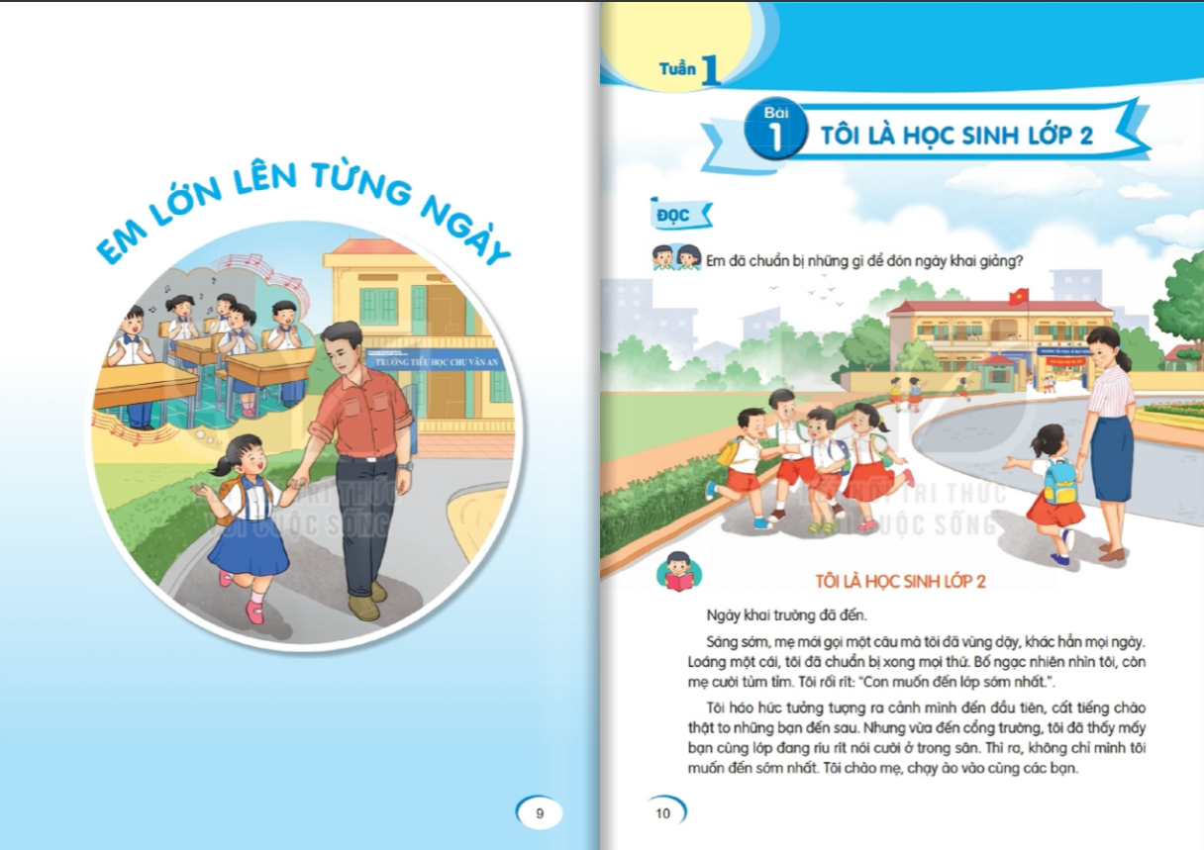

Slide 6
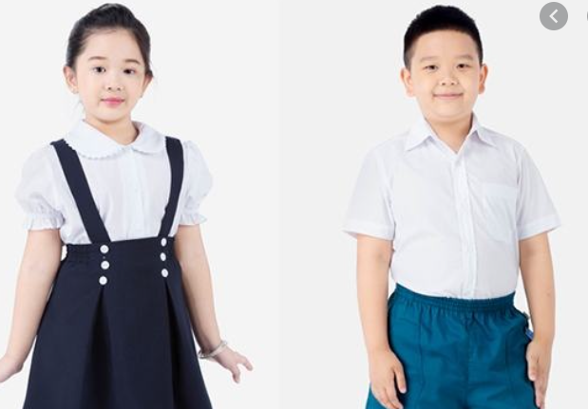

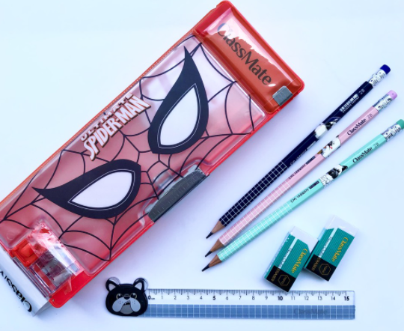
Em đã chuẩn bị những gì để đón ngày khai trường?

Slide 7


Đọc

Slide 8
Tôi là học sinh lớp 2
Ngày khai trường đã đến.
Sáng sớm, mẹ mới gọi một câu mà tôi đã vùng dậy, khác hẳn mọi ngày. Loáng một cái, tôi đã chuẩn bị xong mọi thứ. Bố ngạc nhiên nhìn tôi, còn mẹ cười tủm tỉm. Tôi rối rít: “Con muốn đến sớm nhất lớp.”
Tôi háo hức tưởng tượng ra cảnh mình đến đầu tiên, cất tiếng chào thật to những bạn đến sau. Nhưng vừa đến cổng trường, tôi đã thấy mấy bạn cùng lớp đang ríu rít nói cười ở trong sân. Thì ra, không chỉ mình tôi muốn đến sớm nhất. Tôi chào mẹ, chạy ào vào cùng các bạn.
Chúng tôi tranh nhau kể về chuyện ngày hè. Ngay cạnh chúng tôi, mấy em lớp 1 đang rụt rè níu chặt tay bố mẹ, thật giống tôi năm ngoái. Trước các em, tôi thấy mình lớn bổng lên. Tôi đã là học sinh lớp 2 rồi cơ mà.
(Văn Giá)
1
2
3
Bài đọc chia làm mấy đoạn?

Slide 9
Luyện đọc từ khó
loáng
rốt rít
rụt rè
níu

Slide 10




Luyện đọc câu dài
Ngay cạnh tôi, mấy em lớp 1 đang rụt rè níu chặt tay bố mẹ, thật giống tôi năm ngoái.

Slide 11

Giải nghĩa từ

Slide 12
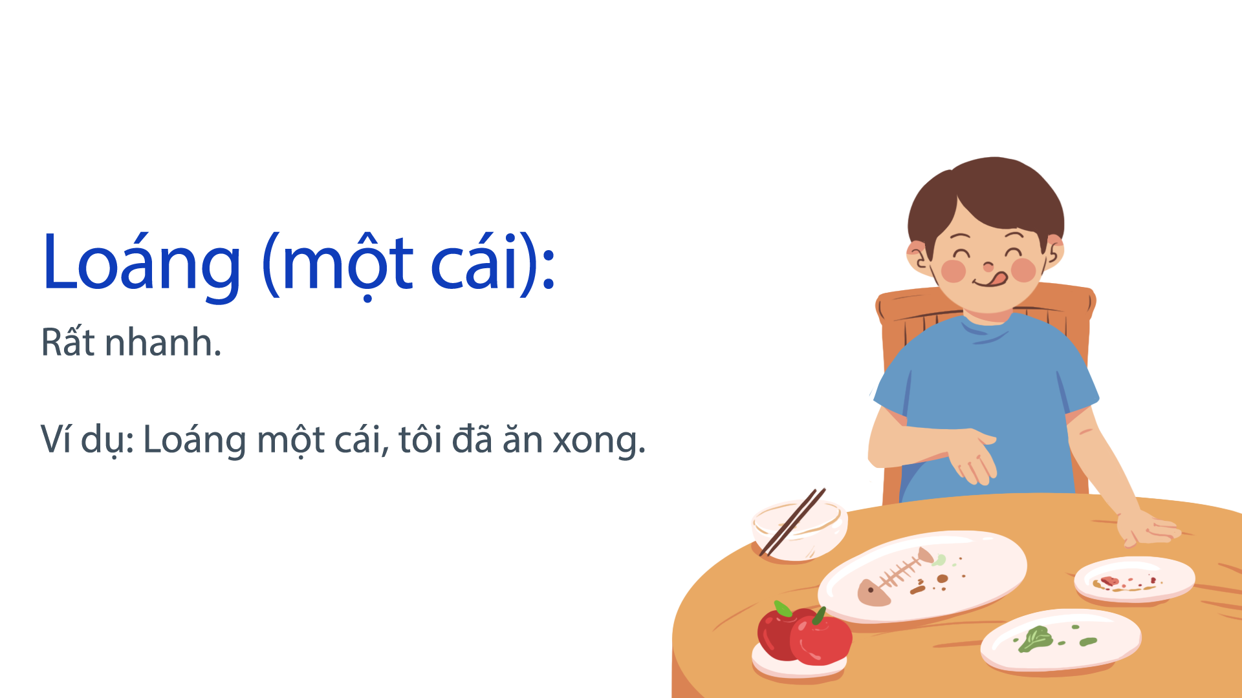

Slide 13
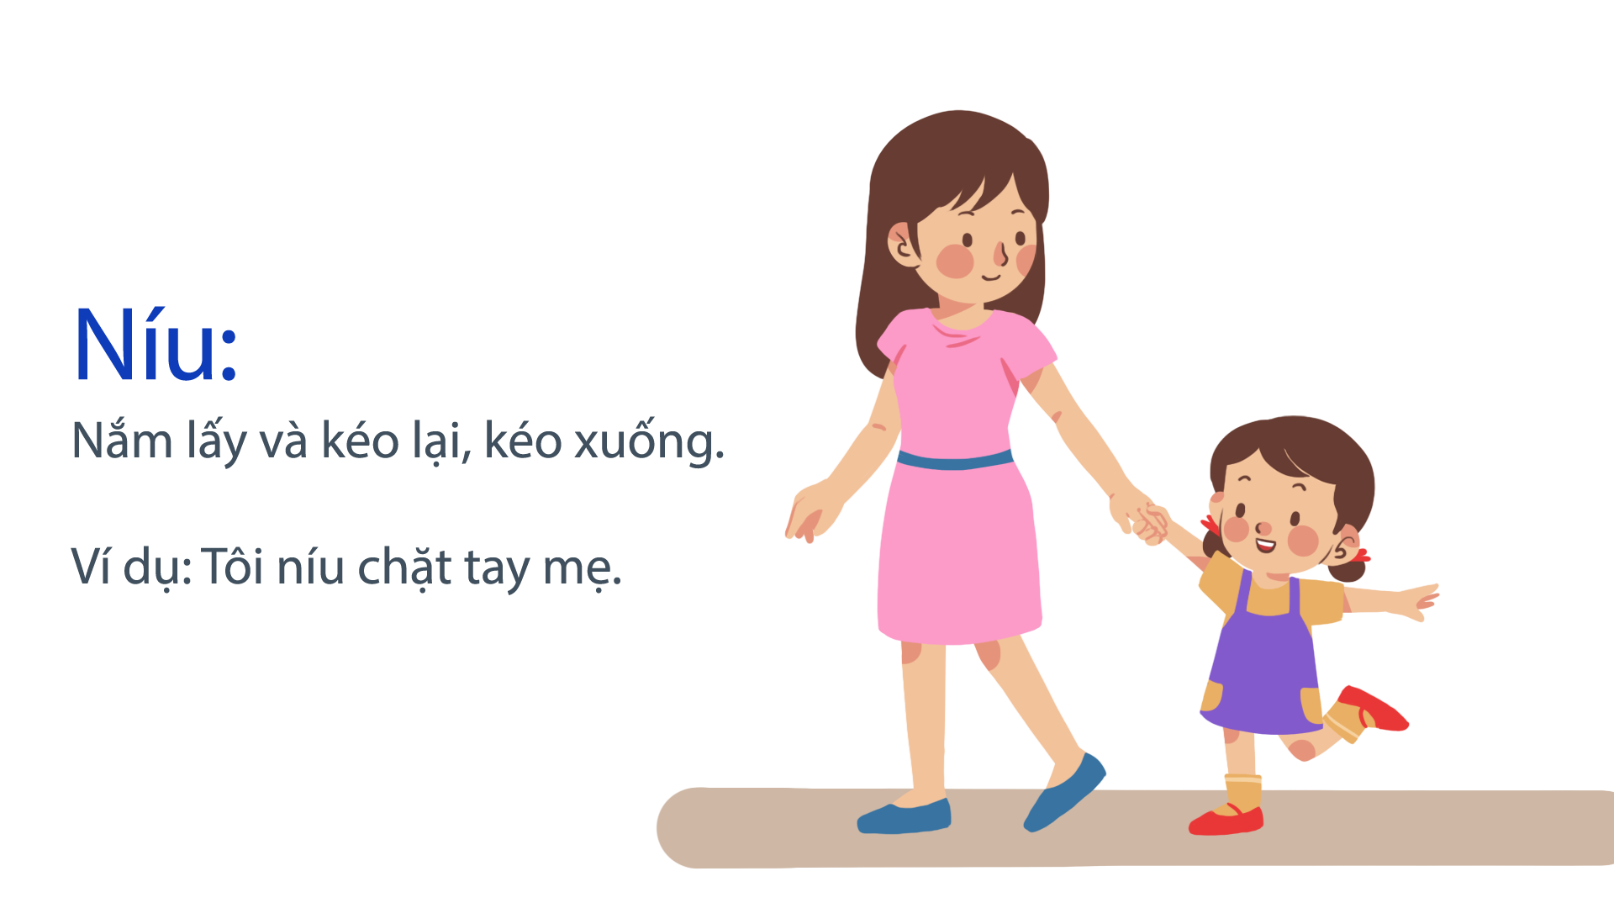

Slide 14
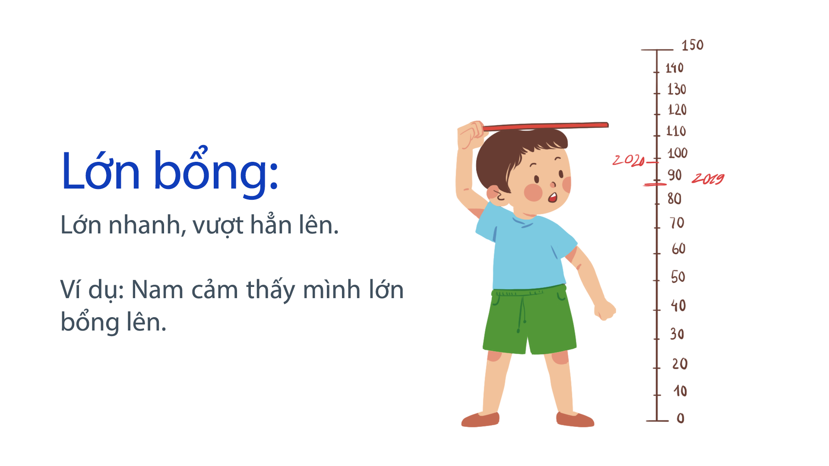

Slide 15
Tôi là học sinh lớp 2
Ngày khai trường đã đến.
Sáng sớm, mẹ mới gọi một câu mà tôi đã vùng dậy, khác hẳn mọi ngày. Loáng một cái, tôi đã chuẩn bị xong mọi thứ. Bố ngạc nhiên nhìn tôi, còn mẹ cười tủm tỉm. Tôi rối rít: “Con muốn đến sớm nhất lớp.”
Tôi háo hức tưởng tượng ra cảnh mình đến đầu tiên, cất tiếng chào thật to những bạn đến sau. Nhưng vừa đến cổng trường, tôi đã thấy mấy bạn cùng lớp đang ríu rít nói cười ở trong sân. Thì ra, không chỉ mình tôi muốn đến sớm nhất. Tôi chào mẹ, chạy ào vào cùng các bạn.
Chúng tôi tranh nhau kể về chuyện ngày hè. Ngay cạnh chúng tôi, mấy em lớp 1 đang rụt rè níu chặt tay bố mẹ, thật giống tôi năm ngoái. Trước các em, tôi thấy mình lớn bổng lên. Tôi đã là học sinh lớp 2 rồi cơ mà.
(Văn Giá)
1
2
3
Đọc toàn bài

Slide 16
Trả lời câu hỏi

Slide 17
1. Những chi tiết nào cho thấy bạn nhỏ rất háo hức đến trường vào ngày khai trường?
a. vùng dậy
b. muốn đến sớm nhất lớp
c. chuẩn bị rất nhanh
d. thấy mình lớn bổng lên

Slide 18
2. Bạn ấy có thực hiện được mong muốn đến sớm nhất lớp không? Vì sao?
Bạn ấy không thực hiện được mong muốn đến sớm nhất lớp vì khi tới cổng trường bạn ấy đã thấy mấy bạn cùng lớp đang ríu rít nói cười ở trong sân.

Slide 19

3.Bạn ấy nhận ra mình thay đổi như thế nào khi lên lớp 2?
Khi lên lớp 2 bạn ấy nhận ra mình lớn bổng lên.

Slide 20
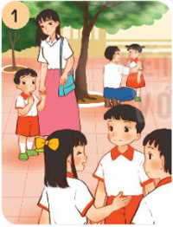
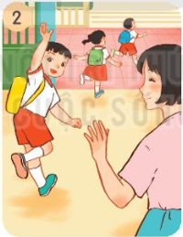
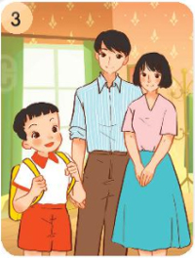
4. Tìm tranh thích hợp với mỗi đoạn trong bài đọc.
Đoạn 1
Đoạn 2
Đoạn 3

Slide 21
Nội dung bài
Cảm xúc háo hức, vui vẻ của bạn học sinh lớp 2 trong ngày khai giảng.

Slide 22
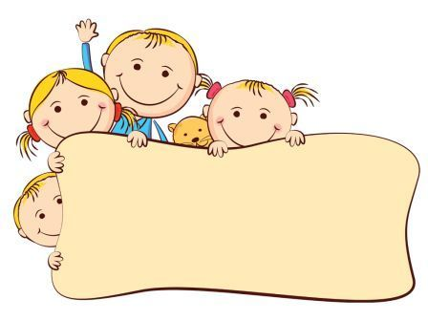
Luyện tập, thực hành

Slide 23
1. Từ nào dưới đây nói về các em lớp 1 trong ngày khai trường?
Háo hức
✓
Ngạc nhiên
Rụt rè

Slide 24
2. Thực hiện các yêu cầu sau:
a. Nói lời chào tạm biệt mẹ trước khi đến trường.
b. Nói lời chào thầy, chào cô giáo khi đến lớp.
c. Cùng bạn nói và đáp lời chào khi gặp nhau ở trường.

Slide 25
a. Nói lời chào tạm biệt mẹ trước khi đến trường.
- Con chào mẹ, con đi học ạ!

Slide 26
b. Nói lời chào thầy, chào cô giáo khi đến lớp.
- Con chào thầy ạ!
- Con chào cô ạ!

Slide 27
c. Cùng bạn nói và đáp lời chào khi gặp nhau ở trường.
Chào trực tiếp: Chào cậu!; Chào + tên của bạn;
2. Chào gián tiếp: Cậu đã ăn sáng chưa?; Cậu đến trường sớm thế?,...
3. Chào bằng các ngôn ngữ khác

Slide 28
2. Thực hiện các yêu cầu sau:
a. Nói lời chào tạm biệt mẹ trước khi đến trường.
b. Nói lời chào thầy, chào cô giáo khi đến lớp.
c. Cùng bạn nói và đáp lời chào khi gặp nhau ở trường.

Slide 29
Củng cố, dặn dò

Slide 30
Tôi là học sinh lớp 2
Ngày khai trường đã đến.
Sáng sớm, mẹ mới gọi một câu mà tôi đã vùng dậy, khác hẳn mọi ngày. Loáng một cái, tôi đã chuẩn bị xong mọi thứ. Bố ngạc nhiên nhìn tôi, còn mẹ cười tủm tỉm. Tôi rối rít: “Con muốn đến sớm nhất lớp.”
Tôi háo hức tưởng tượng ra cảnh mình đến đầu tiên, cất tiếng chào thật to những bạn đến sau. Nhưng vừa đến cổng trường, tôi đã thấy mấy bạn cùng lớp đang ríu rít nói cười ở trong sân. Thì ra, không chỉ mình tôi muốn đến sớm nhất. Tôi chào mẹ, chạy ào vào cùng các bạn.
Chúng tôi tranh nhau kể về chuyện ngày hè. Ngay cạnh chúng tôi, mấy em lớp 1 đang rụt rè níu chặt tay bố mẹ, thật giống tôi năm ngoái. Trước các em, tôi thấy mình lớn bổng lên. Tôi đã là học sinh lớp 2 rồi cơ mà.
(Văn Giá)
Đọc mẫu

Slide 31
Tôi là học sinh lớp 2
Ngày khai trường đã đến.
Sáng sớm, mẹ mới gọi một câu mà tôi đã vùng dậy, khác hẳn mọi ngày. Loáng một cái, tôi đã chuẩn bị xong mọi thứ. Bố ngạc nhiên nhìn tôi, còn mẹ cười tủm tỉm. Tôi rối rít: “Con muốn đến sớm nhất lớp.”
Tôi háo hức tưởng tượng ra cảnh mình đến đầu tiên, cất tiếng chào thật to những bạn đến sau. Nhưng vừa đến cổng trường, tôi đã thấy mấy bạn cùng lớp đang ríu rít nói cười ở trong sân. Thì ra, không chỉ mình tôi muốn đến sớm nhất. Tôi chào mẹ, chạy ào vào cùng các bạn.
Chúng tôi tranh nhau kể về chuyện ngày hè. Ngay cạnh chúng tôi, mấy em lớp 1 đang rụt rè níu chặt tay bố mẹ, thật giống tôi năm ngoái. Trước các em, tôi thấy mình lớn bổng lên. Tôi đã là học sinh lớp 2 rồi cơ mà.
(Văn Giá)
1
2
3
Đọc theo nhóm

Slide 32
Tôi là học sinh lớp 2
Ngày khai trường đã đến.
Sáng sớm, mẹ mới gọi một câu mà tôi đã vùng dậy, khác hẳn mọi ngày. Loáng một cái, tôi đã chuẩn bị xong mọi thứ. Bố ngạc nhiên nhìn tôi, còn mẹ cười tủm tỉm. Tôi rối rít: “Con muốn đến sớm nhất lớp.”
Tôi háo hức tưởng tượng ra cảnh mình đến đầu tiên, cất tiếng chào thật to những bạn đến sau. Nhưng vừa đến cổng trường, tôi đã thấy mấy bạn cùng lớp đang ríu rít nói cười ở trong sân. Thì ra, không chỉ mình tôi muốn đến sớm nhất. Tôi chào mẹ, chạy ào vào cùng các bạn.
Chúng tôi tranh nhau kể về chuyện ngày hè. Ngay cạnh chúng tôi, mấy em lớp 1 đang rụt rè níu chặt tay bố mẹ, thật giống tôi năm ngoái. Trước các em, tôi thấy mình lớn bổng lên. Tôi đã là học sinh lớp 2 rồi cơ mà.
(Văn Giá)
Luyện đọc lại toàn bài
Notes:
Bài giảng thiết kế bởi: Hương Thảo - tranthao121006@gmail.com

Slide 33



Sắm vai luyện nói trước lớp

Slide 34
Chào bạn! Vui quá, sau hai tháng nghỉ hè hôm nay lại được gặp các bạn.
Chào Nam, sau hai tháng nghỉ hè không gặp mà cậu lớn hẳn ra nha.

